Slide 1
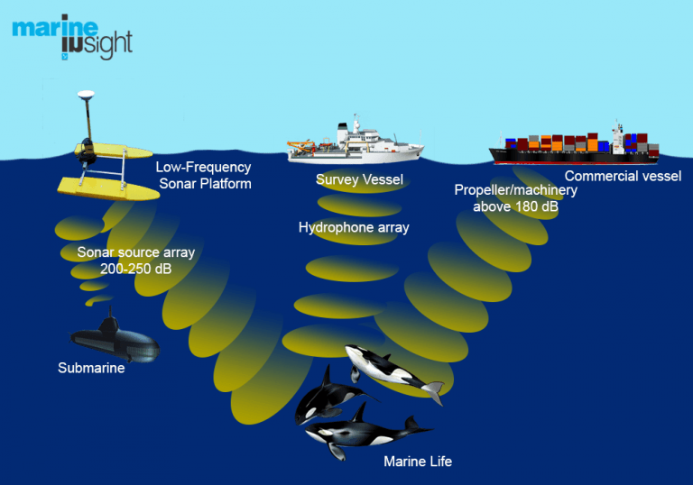
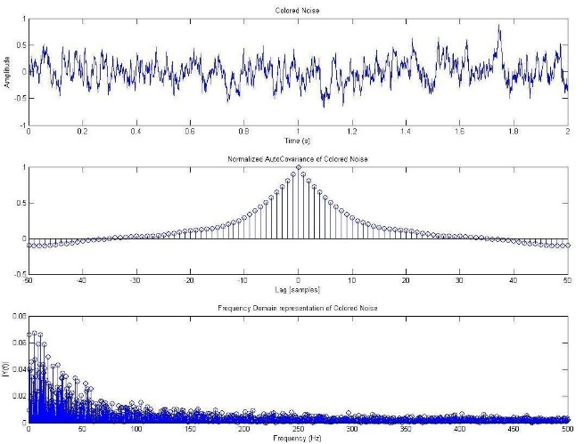
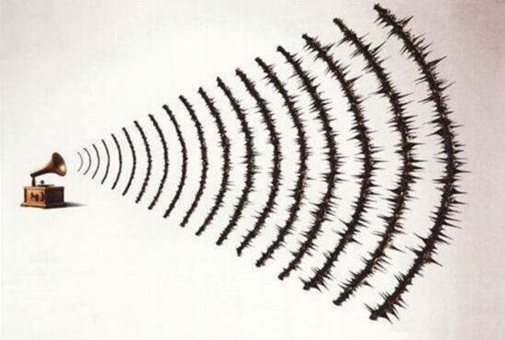
创新点一：基于双通道递归神经网络的噪声分离技术
关键问题
海洋环境噪声来源复杂
海洋环境中色噪声干扰性强
水声信号传播途中衰减与弱化
噪声频率和强度变化大
对海洋噪声鲁棒性不足
信噪比随传播距离增加而降低
(a) Complex Sources of Marine Noise
(b)Strong interfering Colored Noise
(c) Decreasing signal-to noise ratios

Slide 2
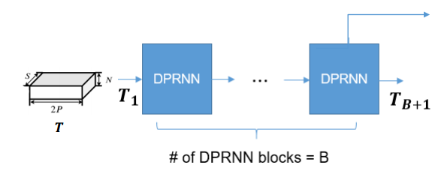
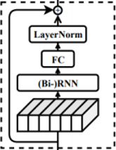
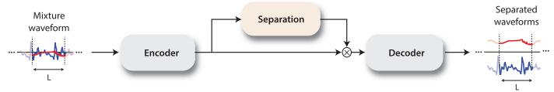




创新点一：基于双通道递归神经网络的噪声分离技术
解决方案
$$U’b$$
将较长音频输入分成较小的块，并迭代应用于块内通道和块间通道。
块内RNN学习局部特征，块间RNN学习不同块之间的联系。
在每次分块通道后都执行双向RNN，全连接层与层归一化以及残差连接操作。
双向RNN
$$Ub=[fb (Tb [; , ; , i]), i = 1, ..., S]$$
全连接层
$$U’b=[GUb [; , ; , i]+m, i = 1, ..., S]$$
层归一化
$LN\left(U′b\right)=\frac{Ub−μ(U’b)}{\sqrt{σ\left(U′b\right)+ε}}\text{⊙}z$+r
残差连接
$$T’b=Tb+LN(U’b)$$

Slide 3
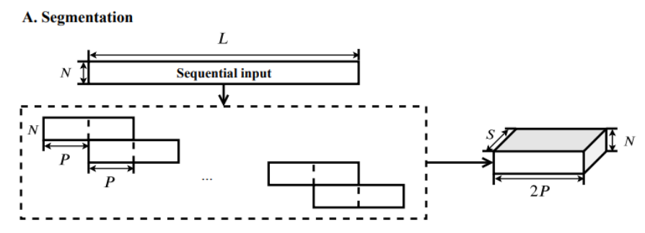
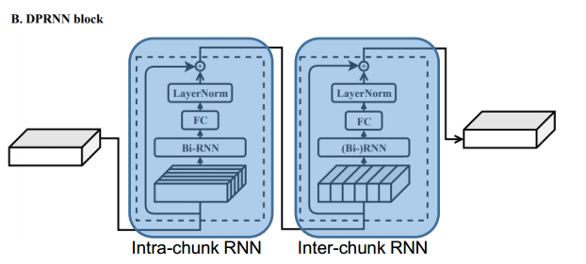
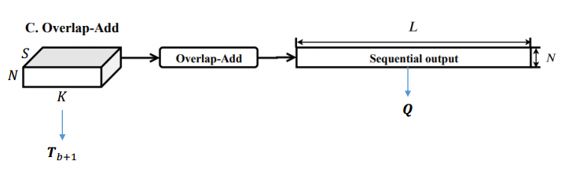

创新点一：基于双通道递归神经网络的噪声分离技术
技术路线
$$Y=A(θ,φ)s+N$$
对输入序列 𝐖 ∈ ℝ^{𝑁×𝐿} ，𝑁是特征维度，𝐿采样数, 将 𝐖 分成长度为 𝐾和每一跳大小为 𝑃的块
𝐖 中除了首尾之外，每个样本点都出现了 𝐾/𝑃次, 生成了 𝑆个大小相等的块 𝑫∈ℝ^{𝑁×𝐾}, s = 1,⋯,𝑆
所有块拼接在一起，形成一个三维张量
𝑻 = [𝑫₁, ⋯, 𝑫_{𝑆}] ∈ ℝ^{𝑁×𝐾×𝑆}
将张量 𝑻 输入连续的 𝐵个 DPRNN 块，
将 B 个 DPRNN 块 记为 𝑻_{𝒃} ∈ ℝ^{𝑁×𝐾×𝑆}, 𝑏 = 1, ⋯ , 𝐵，
最终得到形状不变的张量𝑻_{B+1}
每个 DPRNN 块包含两个子块，分别对应块内处理 Intra-chunk RNN 和块间处理 Inter-chunk RNN
将 DPRNN 输出的最后一个块记为 𝑻_{B+1} ∈ ℝ^{𝑁×𝐾×𝑆}
将输出的张量块拆分，重新拼接成输出序列 𝑸∈ℝ^{𝑁×𝐿}

Slide 4
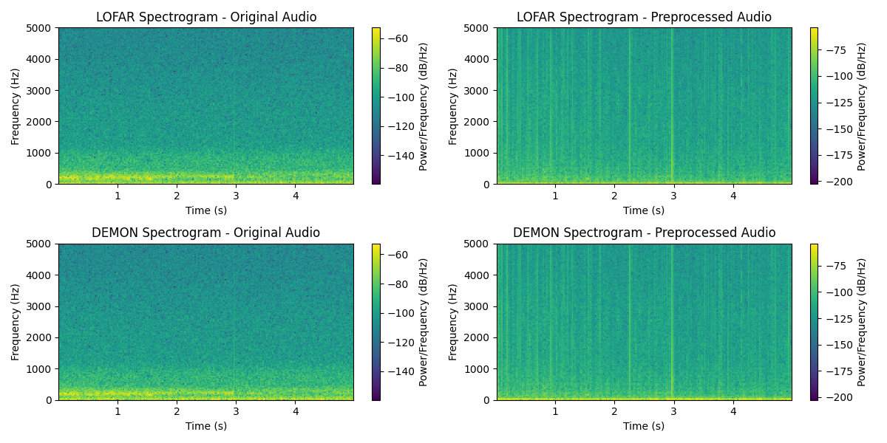
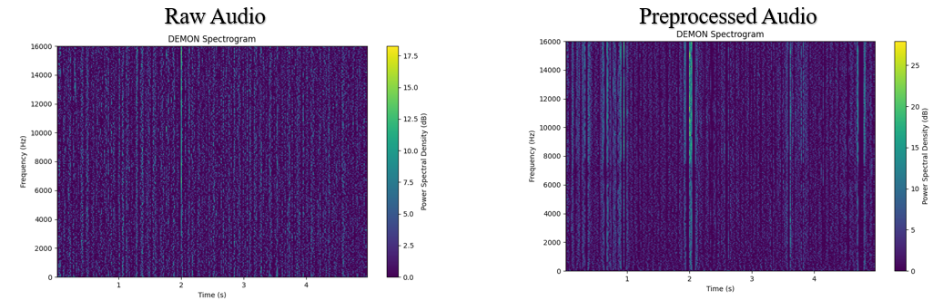
创新点一：基于双通道递归神经网络的噪声分离技术
技术路线
$$Y=A(θ,φ)s+N$$
对输入序列 𝐖 ∈ ℝ^{𝑁×𝐿} ，𝑁是特征维度，𝐿采样数, 将 𝐖 分成长度为 𝐾和每一跳大小为 𝑃的块
𝐖 中除了首尾之外，每个样本点都出现了 𝐾/𝑃次, 生成了 𝑆个大小相等的块 𝑫∈ℝ^{𝑁×𝐾}, s = 1,⋯,𝑆
所有块拼接在一起，形成一个三维张量
𝑻 = [𝑫₁, ⋯, 𝑫_{𝑆}] ∈ ℝ^{𝑁×𝐾×𝑆}
将张量 𝑻 输入连续的 𝐵个 DPRNN 块，
将 B 个 DPRNN 块 记为 𝑻_{𝒃} ∈ ℝ^{𝑁×𝐾×𝑆}, 𝑏 = 1, ⋯ , 𝐵，
最终得到形状不变的张量𝑻_{B+1}
每个 DPRNN 块包含两个子块，分别对应块内处理 Intra-chunk RNN 和块间处理 Inter-chunk RNN
将 DPRNN 输出的最后一个块记为 𝑻_{B+1} ∈ ℝ^{𝑁×𝐾×𝑆}
将输出的张量块拆分，重新拼接成输出序列 𝑸∈ℝ^{𝑁×𝐿}
LOFAR&DEMON spectrogram before and after denoising!

